Slide 1
NAFLD: LINEE GUIDA PER IL PAZIENTE
Kayla Patti

Slide 2
FINALITA’:
RUOLO
COMPRENSIONE
AUTONOMIA

Slide 3
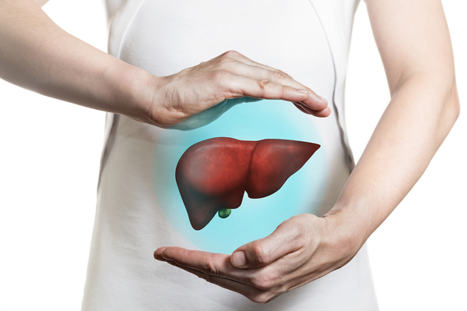
STEATOSI, NAFLD E FATTORI METABOLICI
FATTORI METABOLICI:
Sedentarietà
Sovrappeso
Alterazioni del metabolismo glucidico
Ipertensione
Trigliceridi alti nel sangue
FATTORI NON METABOLICI:
Alcool
Farmaci
STEATOSI
NAFLD, STEATOSI, SINDROME METABOLICA

Slide 4
SCREENING E DIAGNOSI
QUAL E’ IL METODO PIU’ EFFICACIE PER LA DIAGNOSI?
CHI DEVE SOTTOPORSI ALLO SCREENING?
QUALI SONO I SINTOMI?
- Fattori di rischio (in particolare gli individui con diabete di tipo 2 e che presentano obesità/sovrappeso)
LIEVI: dolore sul lato destro della pancia, appena sotto le costole; affaticamento, stanchezza e letargia
GRAVI: perdita di peso involontaria, ingiallimento della pelle e della sclera, prurito e possibili aumenti di volume sulle gambe e pancia.
Il gold standard è la biopsia del fegato, dove vengono prelevati da diverse aree del fegato dei campioni di tessuto da cui si potrà valutare la percentuale di cellule che hanno accumulato grasso e la progressione/stato della malattia.

Slide 5
DOPO LA DIAGNOSI?
Altre patologie epatiche
Altre malattie croniche e disturbi mentali
Malattie cardiovascolari
Valutare tutte le possibili comorbidità che potrebbero favorire il peggioramento dell’intero sistema e favorire alcuni fattori di rischio

Slide 6
STILE DI VITA
ATTIVITA’ FISICA
DIETA

Slide 7
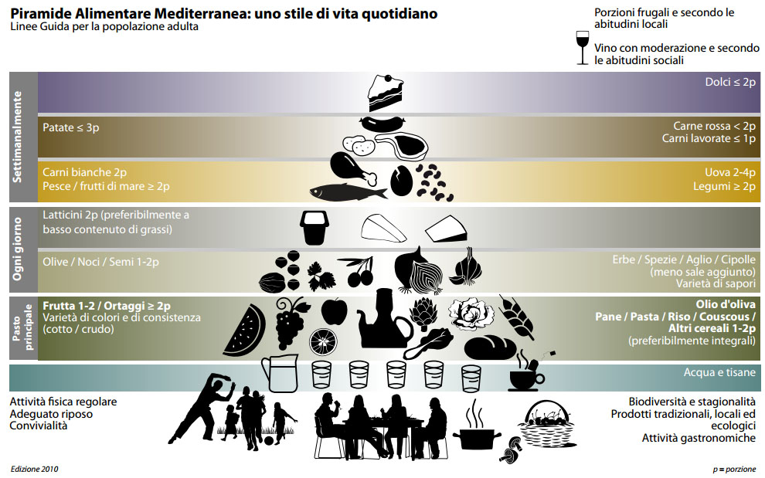
BENEFICI DELLA DIETA MEDITERRANEA:
Riduce grasso accumulato nel fegato
Riduce rischio comorbidità
Riduce danni al fegato (e conseguente fibrosi) grazie alla vitamina E contenuta nell’olio evo e alla vitamina C.
È povera in carne rossa che aumenta i rischi associati.
Pazienti obesi: riduzione del peso del 5-10%
Pazienti non obesi: riduzione di almeno il 3%

Slide 8
L’attività fisica deve essere incrementata e sarebbe bene associare allenamenti aerobici e allenamenti di «forza».
L’attività fisica scelta deve rispettare i gusti del paziente, deve aderire al suo livello di allenamento.

Slide 9
PARTNER
GOALS
RISORSE ONLINE

Slide 10
AFFATICAMENTO
ALCOOL
FUMO

Slide 11
MONITORAGGIO
NAFL (steatosi): almeno un controllo al fegato ogni 2-5 anni e controlli periodici per il diabete e malattie cardiovascolari.
NASH con bassa infiammazione e no/poca fibrosi: controllo ogni 1-2 anni.
NASH con infiammazione elevata o cirrosi: controlli ogni 6 mesi o 1 anno, ma periodicamente controllo per il cancro al fegato.
Deve essere personalizzato in base al tipo di patologia…

Slide 12
Comorbidità (diabete o disturbi mentali)
gravidanza
Bambini

Slide 13
CONTRO
RIDONDANTI
PRO
UTILI
COMPLETE
EDUCATIVE

Slide 14
FONTI
- Non-alcoholic fatty liver disease: A patient guideline Sven M. Francque, * Giulio Marchesini, Achim Kautz, Martine Walmsley, Rebecca Dorner, Jeffrey V. Lazarus, Shira Zelber-Sagi, Kate Hallsworth, Luca Busetto, Gema Frühbeck, Dror Dicker, Euan Woodward, Marko Korenjak, José Willemse, Gerardus H. Koek, Shlomo Vinker, Mehmet Ungan, Juan M. Mendive, Christos Lionis

